Slide 1





МИНИСТЕРСТВО ОБРАЗОВАНИЯ
РОССИИ
МАОУ «Гимназия № 14 управления, экономики и права»
структурное подразделение
центр дошкольного образования «Росточек»
16.05.2023г., 10.00 (МСК)
ТЕМА: «Первые шаги в мире программирования и алгоритмики» (дошкольники)
ОРГАНИЗАТОР МЕРОПРИЯТИЯ: Центр дошкольного образования «Росточек» структурное подразделение МАОУ «Гимназия № 14 управления, экономики и права», г. Красноярск
Коллеги, пожалуйста, по возможности, переименуйтесь и обязательно зарегистрируйтесь в чате по шаблону:
ГОРОД_ОРГАНИЗАЦИЯ_ФИО
например: Москва_ГБОУ школа №1_Иванов Иван Иванович

Slide 2
Темы выступлений
«STEM – технологии в работе с дошкольниками. Программирование и алгоритмика, как фактор развития инженерного мышления». - старший воспитатель, Гнетова Ирина Валерьевна.
«Знакомство дошкольников с алгоритмикой и программированием посредством робота умная пчела Би-Бот («Bee-Bot») и робототехнического набора МататаЛАБ («MatataLAB»). - воспитатель, Комолова Алина Владимировна.
Использование программной системы «ПиктоМир» в освоении дошкольниками азов алгоритмизации и программирования». - воспитатель, Плоцкая Ирина Александровна.

Slide 3

Использование
Stem–технологий в ДОО

Slide 4

Новая индустриализация основана:
- на ином человеческом капитале (интеллект, компетенции)
- на инжиниренге
- на гибких автоматизированных производствах
- на программном обеспечении и сетевых моделях
Технологические прорывы:
Все технологические прорывы последних лет лежат на стыке информационных технологий и физического мира и объединяют разные области науки

Slide 5
Особенности STEM подхода:
Интегрированное обучение
Познавательно-исследовательская деятельность
Научно-техническое творчество
- Формирование комфорта сомоощущения в современном мире
Развитие критического мышления рассматривается как трёхступенчатый процесс, направленный на формирование:
- умений получать необходимую информацию;
умений её анализировать;
умений применять полученную информацию в практической деятельности.
Формирование навыков коллективной работы заключается в умении:
объединять индивидуальные интеллектуальные алгоритмы для достижения общих целей;
договариваться, задавать вопросы, аргументировать;
осуществлять эффективную работу в команде;
видеть ценности общего вклада и лично каждого участника.

Slide 6
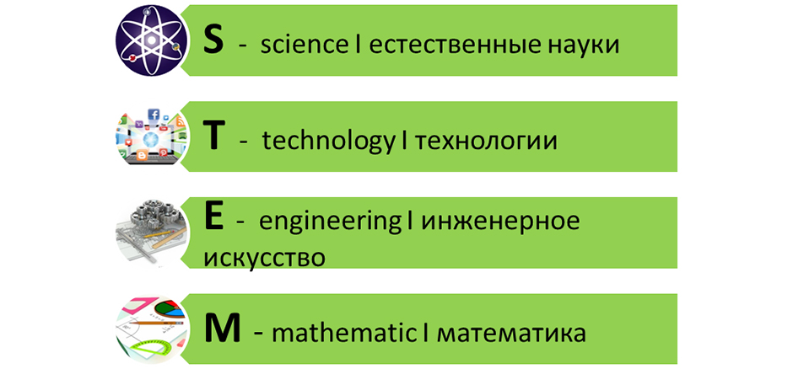
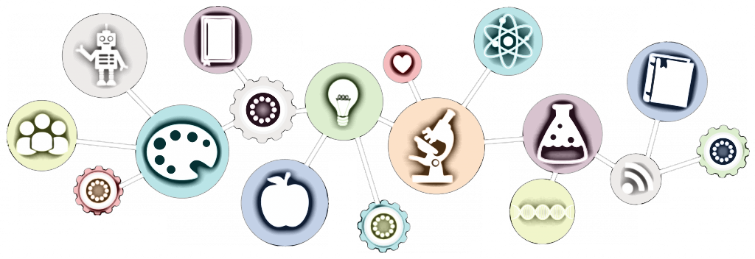


Slide 7
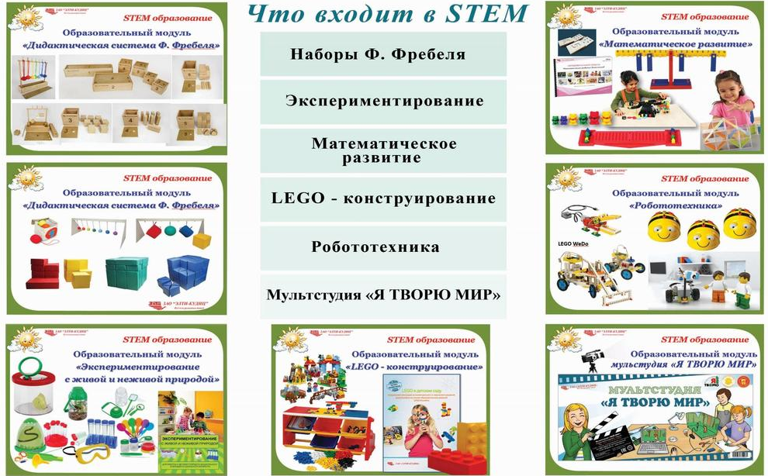
Программа STEM в дошкольном образовании включает 6 модулей:

Slide 8
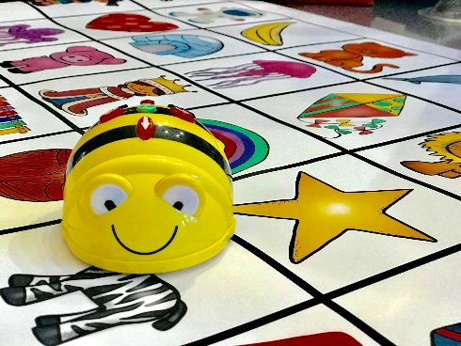
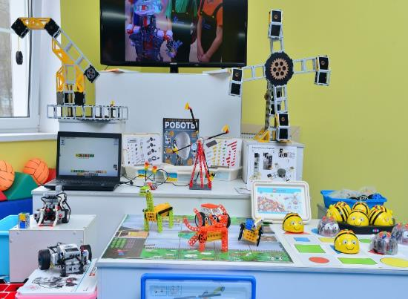
Образовательный модуль
«РОБОТОТЕХНИКА»
Цель модуля: построение и использование алгоритмов, опыт программирования, робототехническое конструирование, познание основ механики и базовых электронных компонентов, экспериментирование с датчиками (движения, расстояния, и т.д.), моделирования собственных роботов.

Slide 9
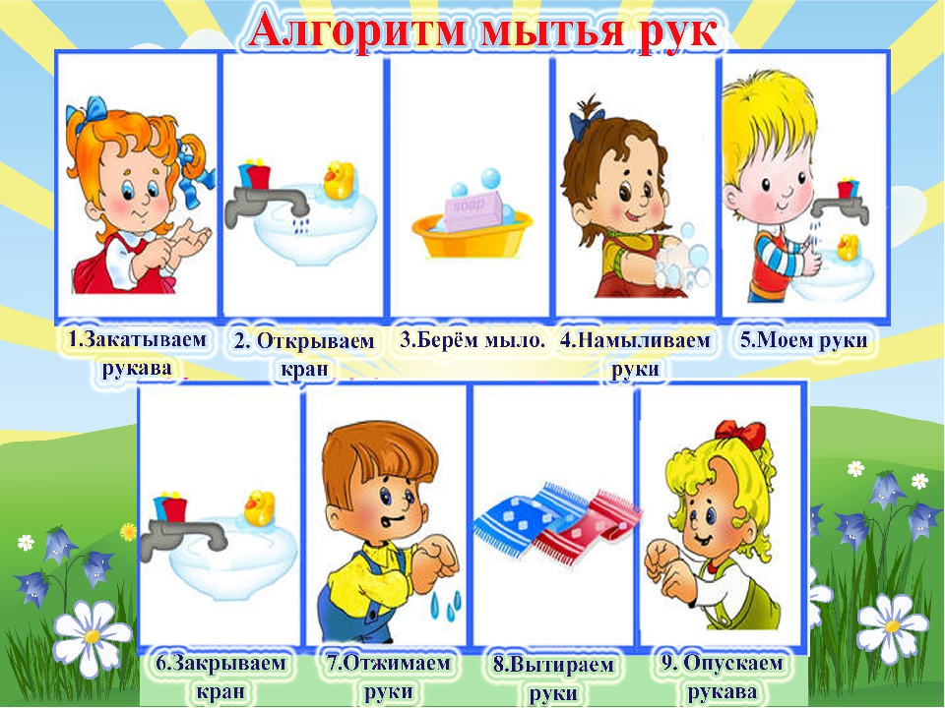
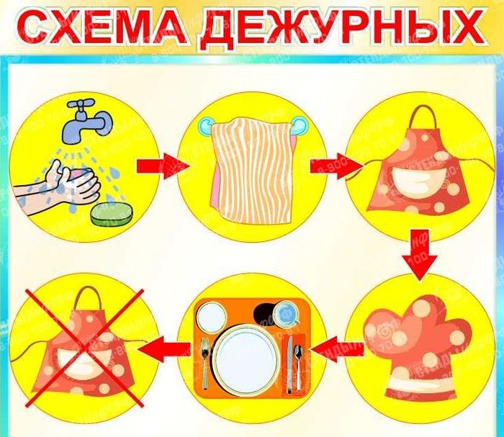
АЛГОРИТМ – это последовательность действий, которая должна быть выполнена для достижения желаемого результата.

Slide 10
СВОЙСТВА АЛГОРИТМА
ДИСКРЕТНОСТЬ - последовательность решения (процесс) задач должен быть разбит на последовательность отдельных шагов.
ПОНЯТНОСТЬ - алгоритм обязательно должен быть понятен исполнителю. В связи с этим алгоритм нужно разрабатывать с ориентацией на исполнителя, т.е. в алгоритм можно включать команды из систем команд данного исполнителя.
ДЕТЕРМЕНИРОВАННОСТЬ - будучи понятным, алгоритм не должен содержать команды, смысл которых может восприниматься неоднозначно. Нарушение составителями алгоритмов этих требований приводит к тому, что одна и та же программа после выполнения разными исполнителями дает не одинаковые результаты.
РЕЗУЛЬТАТИВНОСТЬ - состоит в том, что при точном исполнении всех команд алгоритма, процесс решения задач должен прекратиться за конечное число шагов и при этом должен быть получен определенный при постановке задач результат.
МАССОВОСТЬ - пригодность алгоритма для решения задач некоторого класса.

Slide 11
ПРОГРАММИРОВАНИЕ — это написание алгоритмов для управления работой компьютера. Машина понимает команды, написанные специальными словами. Для управления компьютерной техникой, требуется писать алгоритмы по особым правилам.
Программист или разработчик – человек составляющий алгоритмы с помощью кода, понятного машине и проверяющий, как написанный код справляется с достижением цели.

Slide 12
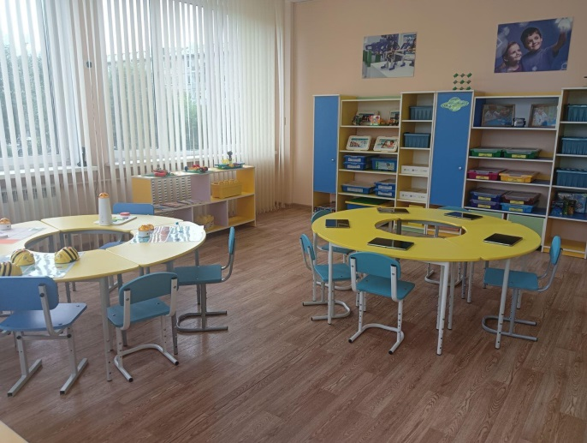
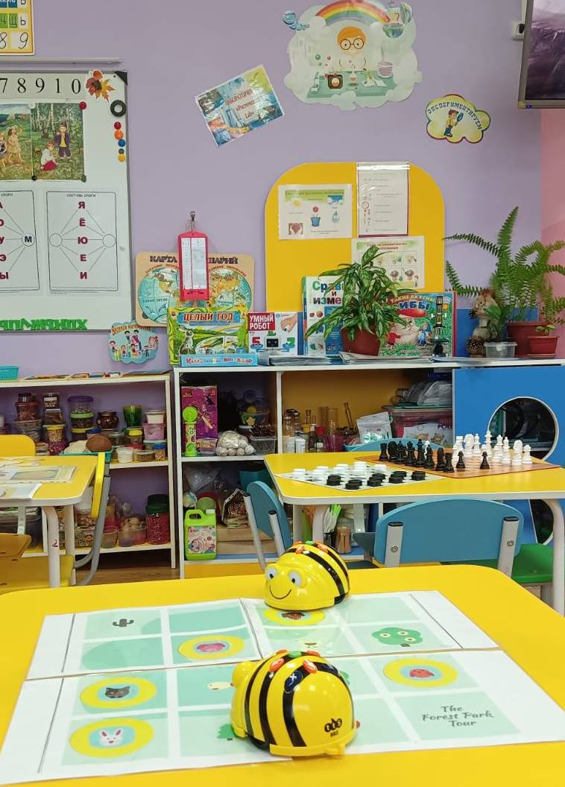
STEM – лаборатория

